Slide 1

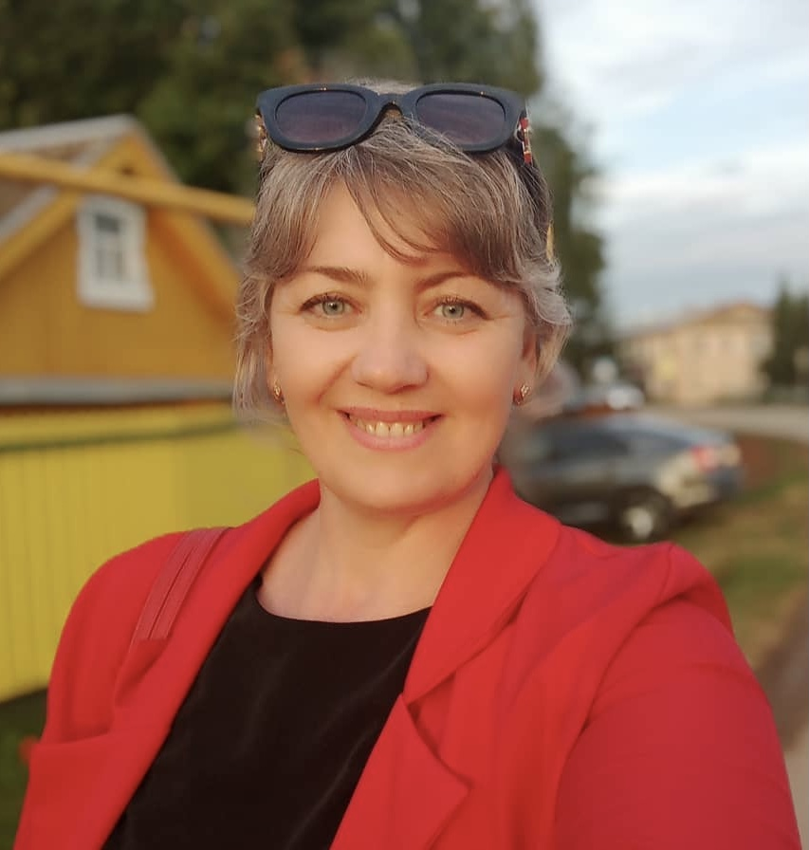
Ахметгалиева Лилия Гафиулловна инструктор по физической культуре
Стаж работы в этой области – 7 лет, имеет 1 квалификационную категорию.
Образование: 1) Альметьевский техникум физической культуры, 1994г. Специальность: преподаватель – организатор физической культуры; 2) ЧОУ ВПО «Институт социальных и гуманитарных знаний» г.Казань, 2016г. Специальность - психология.
Повышение квалификации по программам инклюзивного образования : НОУ ДПО «Центр социально – гуманитарного образования» по программе: «Совершенствование профессиональных компетенций инструктора физической культуры согласно требованиям ФГОС. Инновационный подход к физкультуре, 2018 г

Slide 2
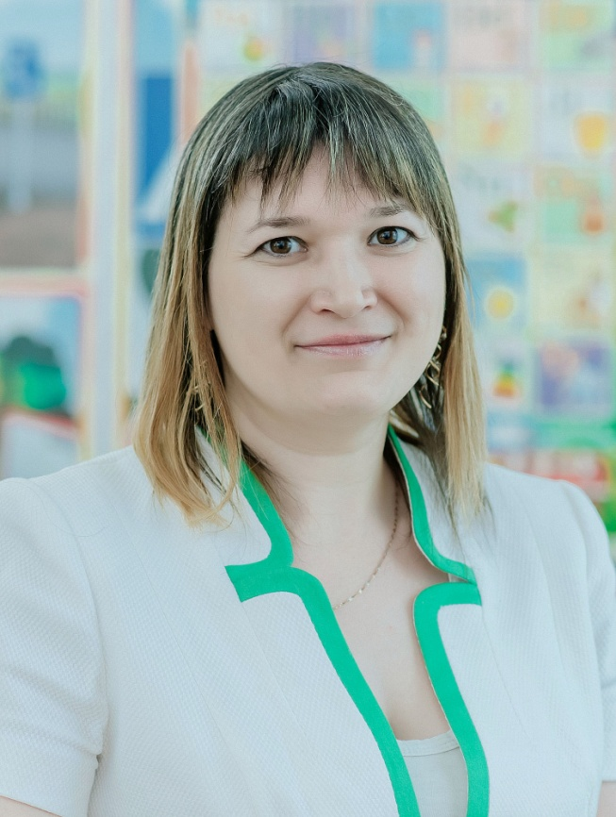
Гарапшина
Индира Рамилевна учитель-логопед
Стаж работы 12 лет, имеет высшую квалификационную категорию.
Образование: 1)Татарский государственный гуманитарно – педагогический университет, по специальности «Логопедия», 2009г. 2)НОЧУ ВПО «Московский социально-гуманитарный институт». Специальность: дошкольное образование, организация и методика, 2011г.
Повышение квалификации по программам инклюзивного образования : негосударственное образовательное учреждение дополнительного профессионального образования «Центр социально – гуманитарного образования» по программе: «Современные подходы к содержания и организации коррекционно – образовательной деятельности учителя – логопеда с детьми с ОВЗ», 2020 г.

Slide 3
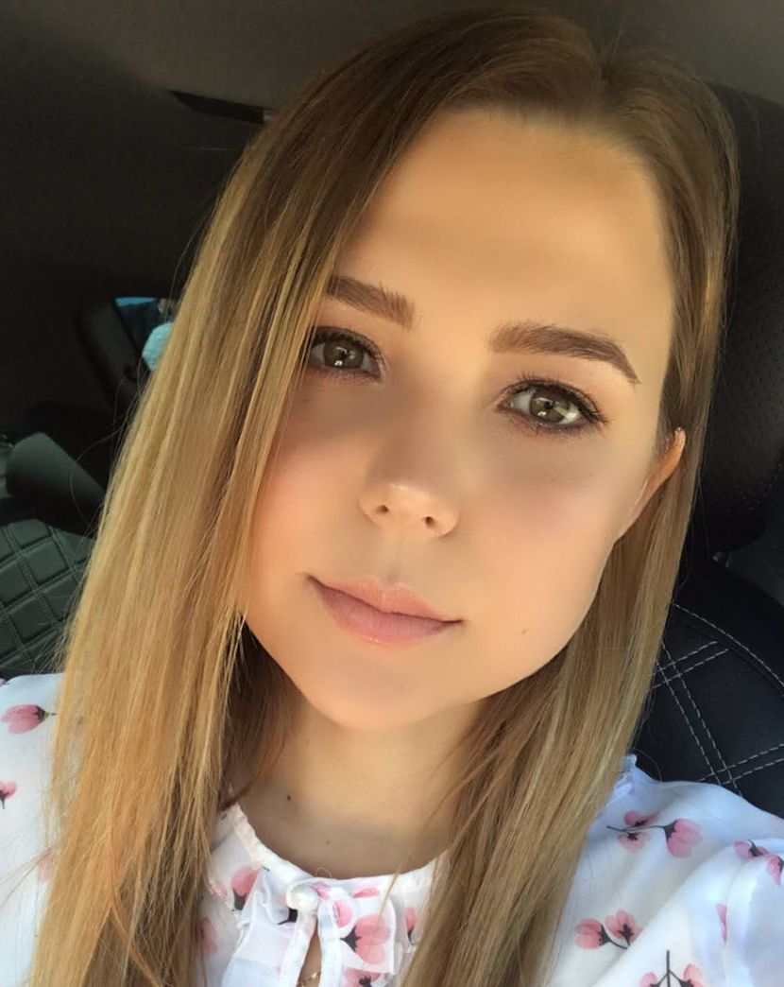
Галиева Айсылу Ильдаровна педагог - психолог
Стаж работы 2 года.
Образование: 1)Федеральное государственное автономное образовательное учреждение высшего образования «Казанский федеральный университет», по специальности «Специальное (дефектологическое) образование», 2019 год. 2)Профессиональное переподготовку в Приволжском межрегиональном центре повышения квалификации и профессиональной переподготовки работников образования Института психологии и образования ФГАОУ ВО КФУ по программе «Педагогика и методика дошкольного образования» 2019 год.

Slide 4
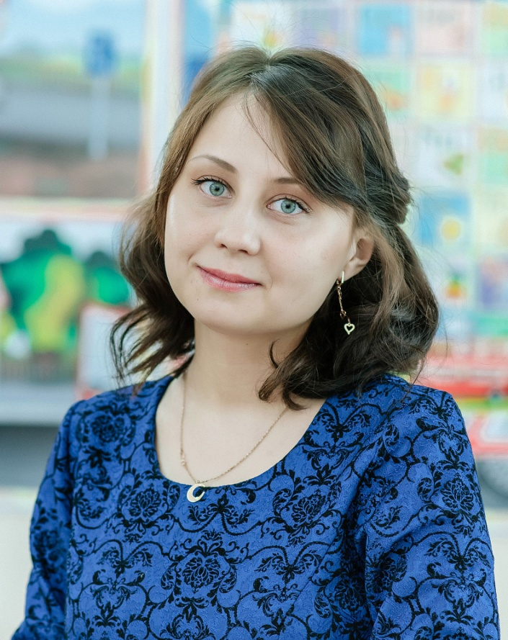
Закирзянова Ландыш Рафилевна воспитатель
Стаж работы 6 лет.
Образование:1)Татарский государственный гуманитарно – педагогический университет». Специальность: физика с дополнительной специальностью информатика, 2011г.2) НОУ ДПО «Центр социально – гуманитарного образования» по специальности - организации и методического обеспечения дошкольного образования, 2015 год.
Повышение квалификации по программам инклюзивного образования: ГАОУ ДПО «Институт развития образования РТ» по программе: Инклюзивное образование обучающихся с ОВЗ в условиях в реализации ФГОС», 2021 г

Slide 5
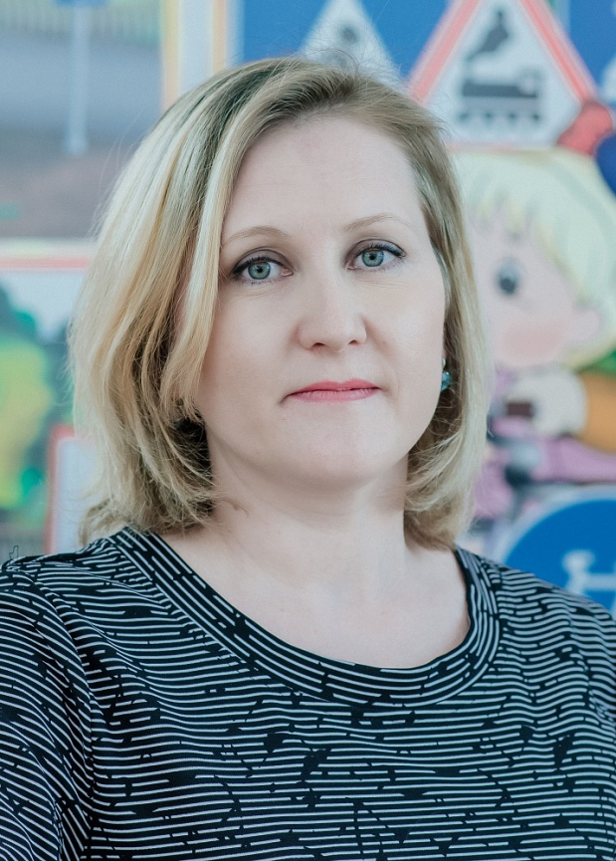
Асхатдинова Гульнара Мухаметовна руководитель
Стаж работы 22 года.
Образование: Академии социального образования (КСЮИ) г.Казань. Педагог – психолог по специальности «Педагогика и психология»,2007 г
Профессиональная переподготовка: ЧОУ ДПО «Арский учебный центр» по направлению «Современный образовательный менеджмент,2019г.

